Slide 1
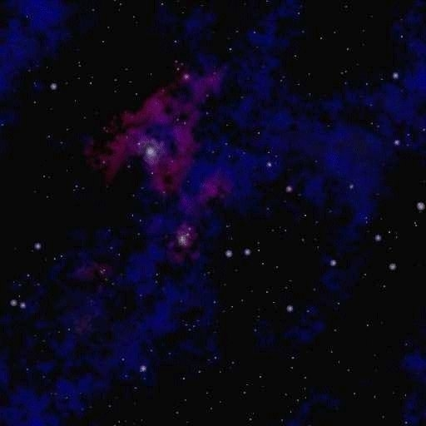
Доброго дня, шановні учні та вчителі!!!
Вас вітає вчитель біології спеціалізованої школи №24
Білоочко
Галина Олегівна

Slide 2
Тема уроку
«Будова і функції опорно-рухової системи. Кістки і хрящі»

Slide 3
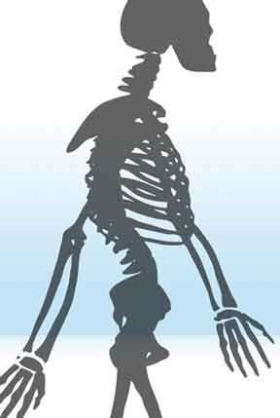
Бесіда
Що таке клітина?
Що таке тканина ?
Які типи тканих є в організмах тварин?
Що таке орган?
Що таке системи органів ?

Slide 4
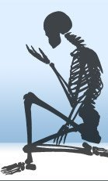
1
кров
2
сполучна тканина
власне сполучна
3
4
1. Тканини внутрішнього середовища
2. Лімфа
3. Кісткова
4. Хрящова

Slide 5
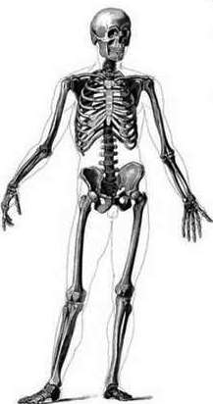
1
2
з’єднання
м’язи
1. Опорно-рухова система
2. Кістки

Slide 6
Опорно-руховий апарат: кістки, з’єднання, м’язи

Slide 8
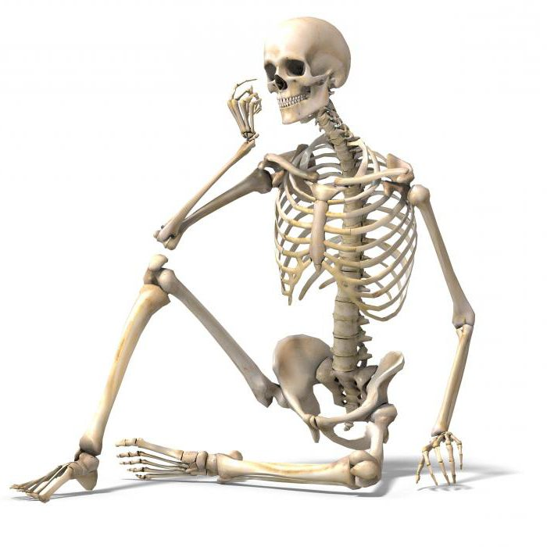
Функції опорно-рухової системи
опорно-рухова система (функції)
1
2
3
4
5
Опора
Рух
Захист
Кровотворення
Обмін речовин

Slide 9
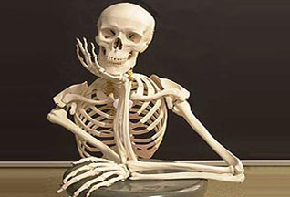
Хімічний склад кістки
мінеральні (15-20%) речовини
солі кальцію, магнію (твердість, міцність)
органічні сполуки (30-35%)
вітаміни
білок осеїн (пружність,
еластичність)
Вода
(50%)

Slide 10
Остеон

Slide 11
Будова кістки

Slide 12
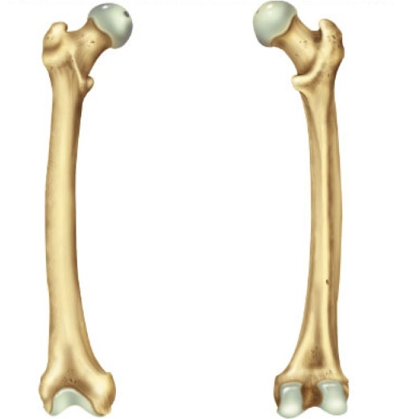
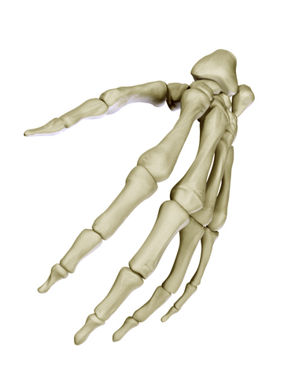
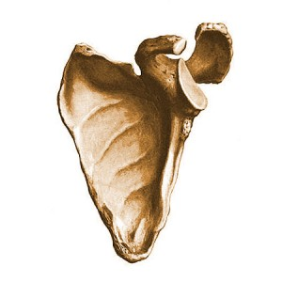
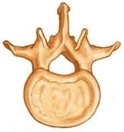
Типи кісток
Трубчасті(довгі)
Короткі
Плоскі
Змішані

Slide 13
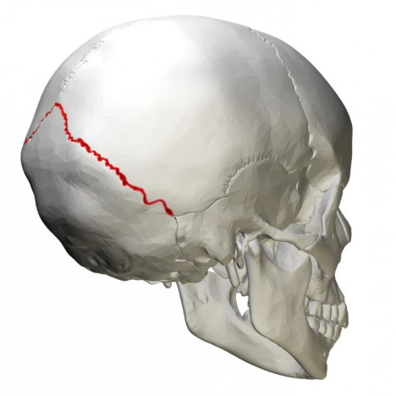
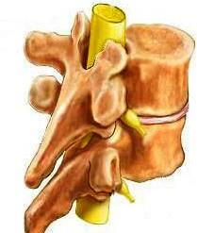
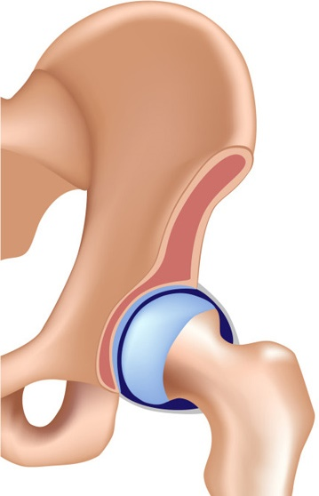
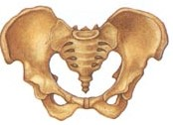
Зєднання кісток

Slide 15
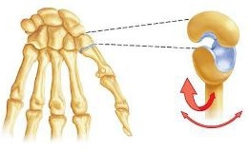
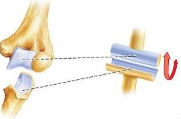
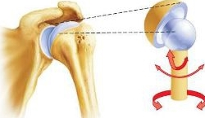
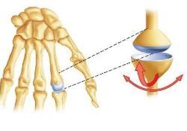

Slide 16
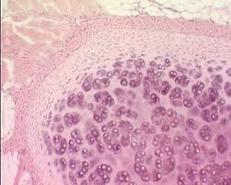
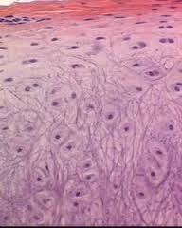
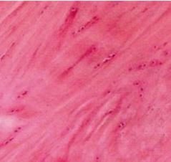
Хрящі
гіаліновий еластичний волокнистий

Slide 17
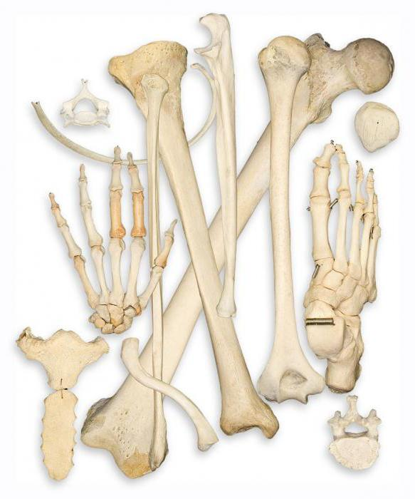
Контрольні запитання
Які за формою кістки розрізняють у скелеті людини?
2. Яку функцію в організмі людини виконують кістки?
3. Який склад кісток? Чи змінюється склад кісток у людей із віком?
4. Яка будова кістки?
5. Яку функцію виконують хрящі?
6. Які види хрящів розрізняють у людини?

Slide 18
«Закінчи речення»
1. Клітини кісткової тканини ...
2. Клітини хрящової тканини…
3. Гнучкість і пружність кісткам надають …
4. Основною органічною речовиною кістки є ...
5. Твердість і міцність кісткам надають ...
6. Хрящі живляться за рахунок ...
7. Зверху кістки вкриті ...
8. Лопатка належить до ... кісток
9. Життєдіяльність кістки забезпечують ...
10. Короткі кістки побудовані переважно з ...
1. остеоцити
2. хондроцити
3. органічні речовини
4. білок колаген
5. мінеральні солі
6. охрястя
7. окістям
8. широких
9. нерви та судини
10. губчастої речовини

Slide 19
Кросворд «СКЕЛЕТ»
 |  |  | 2 |  |  |  |  | 4
 |  |  | К |  |  |  |  | Г
 |  |  | О |  |  |  |  | У
 |  | 1 | М | 3 |  |  |  | Б
 |  | О | П | О |  |  |  | Ч
 |  | К | А | С |  |  |  | А
 |  | І | К | Т |  |  |  | С
1 | О | С | Т | Е | О | Ц | И | Т
 |  | Т | Н | О |  |  |  | А
 |  | Я | А | Н

Slide 20
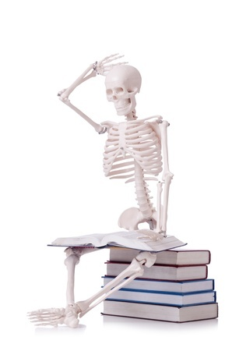
Домашнє завдання
Вивчити параграф підручника. Терміни. Підготувати повідомлення «Фактори, що впливають на ріст та розвиток кісток»
ДЯКУЮ ЗА УВАГУ!!!

